Slide 1
Audit Carrefour
Magasin: Riadh Sousse
04/09/2020
M Wissem ZANNED

Slide 2
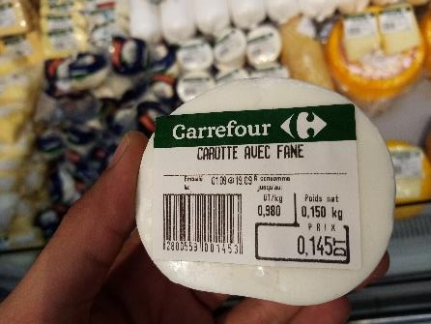
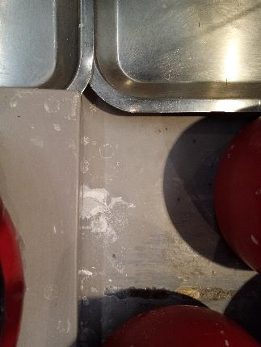
Charcuterie/Fromage: Utilisation d’une étiquette UHD de ‘carotte’ pour le fromage mozzarella.
Ecaillement de la peinture du meuble d’exposition. L’état de propreté est insatisfaisant; présence de traces d’égouttage.

Slide 3
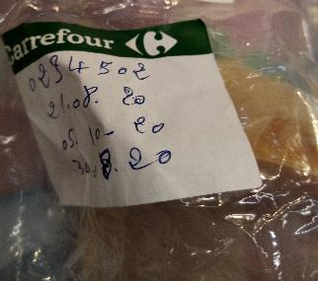
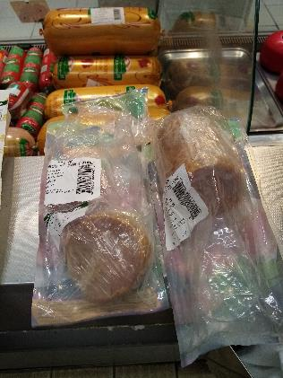
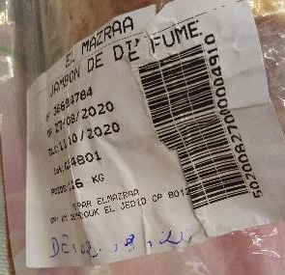
Charcuterie: Non respect du FEFO; Présence de deux boudin de Jambon de dinde fumé entamés au rayon.

Slide 4
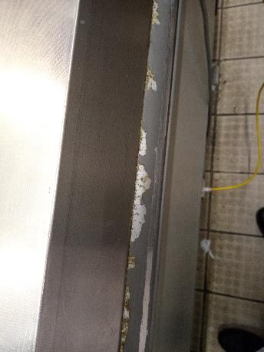
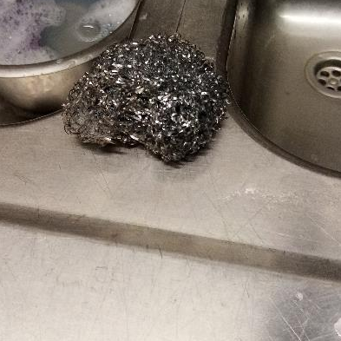
Charcuterie/fromage: Ecaillement du revêtement du meuble.
Volaillerie: Utilisation d’un grattoir métallique effilé.

Slide 5
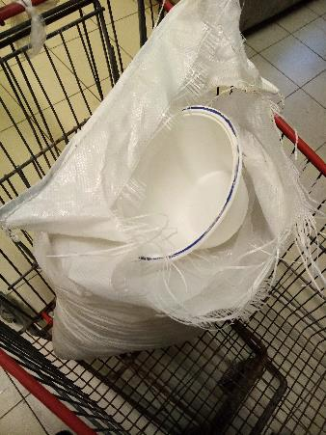
PGC: Utilisation d’un pot de ricotta pour le remplissage du sucre.

Slide 6
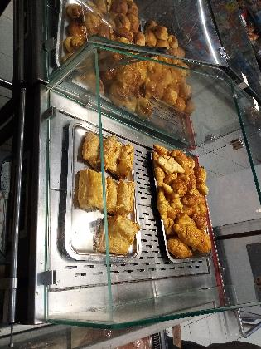
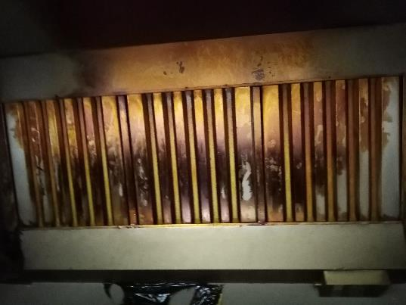
Traiteur: Protection partielle du meuble d’exposition. Le cache est démonté. La hotte est fortement souillée.

Slide 7
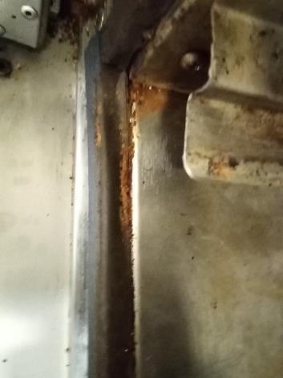
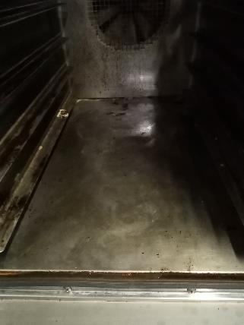
Terminal de cuisson: La jointure du four est abîmée. L’état de propreté du four est insatisfaisant

Slide 8
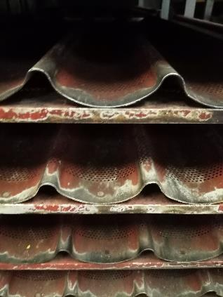
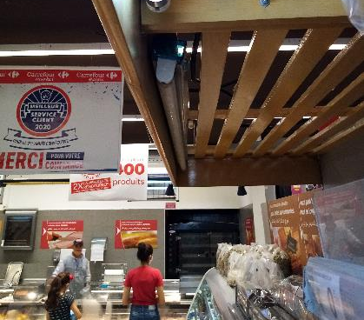
Terminal de cuisson: Présence d’un tube néon non fonctionnel au niveau du meuble d’exposition.
Ecaillement du revêtement des plateaux de cuisson du pain.

Slide 9
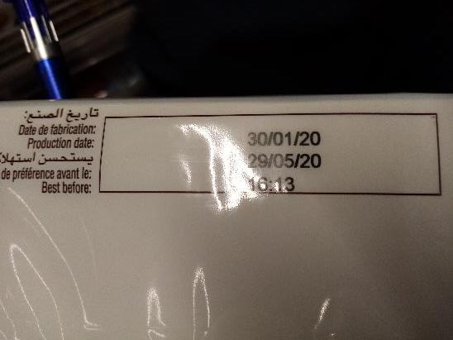
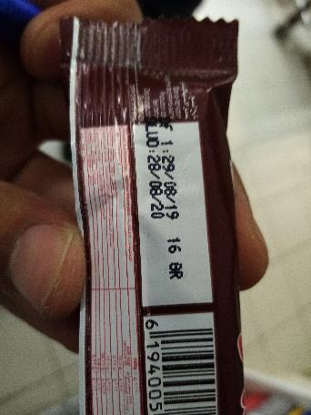
PGC: Présence d’un paquet de cake ‘Break’ (4 pièces) périmé depuis le 29/05/2020. Une barrette de chocolat ‘Kross’ périmée depuis le 28/08/2020.

Slide 10
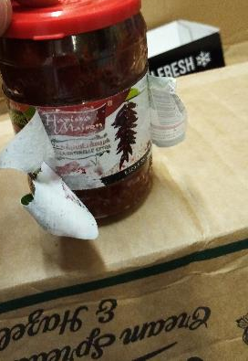
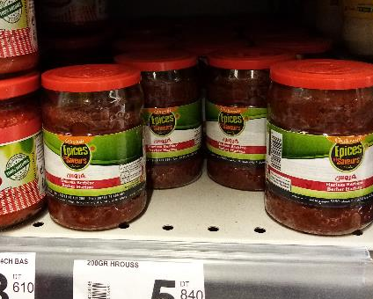
PGC: Présence de plusieurs boites de Hrous avec un double étiquetage.

Slide 11
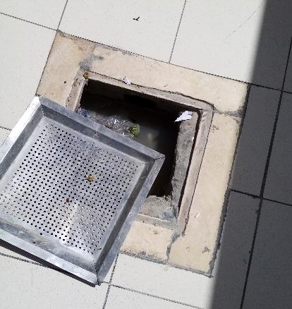
Réception: Présence d'un regard au niveau du quai de réception non protégé.

